Slide 1
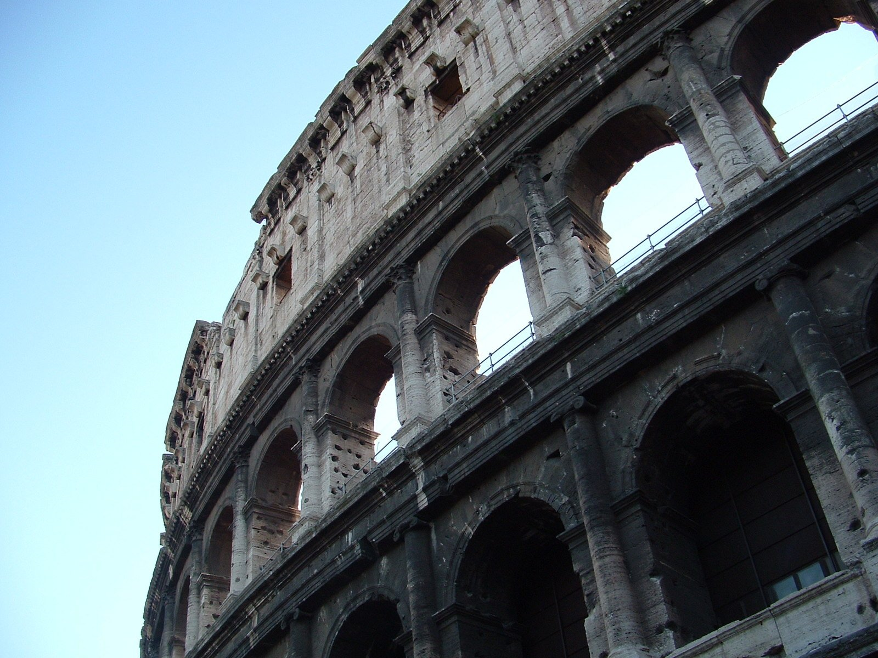
de brief aan de Romeinen
studie 4
21 november 2017
Hendrik Ido Ambacht

Slide 2
Romeinen 1
8 Allereerst dank ik mijn God door Jezus Christus voor jullie allen, omdat in de gehele wereld jullie geloof wordt aangekondigd.
9 Want God, die ik in mijn geest dien in het goede bericht van zijn Zoon, is mijn getuige, hoe ik ononderbroken vermelding van jullie maak,
10 wanneer ik bij mijn gebeden altijd smeek of ik eindelijk eens in de wil van God voorspoedig gemaakt zal worden om naar jullie toe te komen.

Slide 3
Romeinen 1
8 Allereerst dank ik mijn God door Jezus Christus voor jullie allen, omdat in de gehele wereld jullie geloof wordt aangekondigd.
9 Want God, die ik in mijn geest dien in het goede bericht van zijn Zoon, is mijn getuige, hoe ik ononderbroken vermelding van jullie maak,
10 wanneer ik bij mijn gebeden altijd smeek of ik eindelijk eens in de wil van God voorspoedig gemaakt zal worden om naar jullie toe te komen.

Slide 4
Romeinen 1
8 Allereerst dank ik mijn God door Jezus Christus voor jullie allen, omdat in de gehele wereld jullie geloof wordt aangekondigd.
9 Want God, die ik in mijn geest dien in het goede bericht van zijn Zoon, is mijn getuige, hoe ik ononderbroken vermelding van jullie maak,
10 wanneer ik bij mijn gebeden altijd smeek of ik eindelijk eens in de wil van God voorspoedig gemaakt zal worden om naar jullie toe te komen.

Slide 5
Romeinen 1
11 Want ik verlang ernaar jullie waar te nemen om aan jullie een geestelijke genadegave mee te geven om jullie standvastig te maken,
12 dat is te zeggen: onder jullie samen bemoedigd te worden door elkaars geloof, zowel van jullie, als van mij.
13 En ik wil niet dat jullie onwetend zijn, broeders, dat ik mij vele malen voornam om naar jullie toe te komen - en ik werd tot nu toe verhinderd - om ook onder jullie enige vrucht te hebben, evenals onder de overige natiën.

Slide 6
Romeinen 1
11 Want ik verlang ernaar jullie waar te nemen om aan jullie een geestelijke genadegave mee te geven om jullie standvastig te maken,
12 dat is te zeggen: onder jullie samen bemoedigd te worden door elkaars geloof, zowel van jullie, als van mij.
13 En ik wil niet dat jullie onwetend zijn, broeders, dat ik mij vele malen voornam om naar jullie toe te komen - en ik werd tot nu toe verhinderd - om ook onder jullie enige vrucht te hebben, evenals onder de overige natiën.

Slide 7
Romeinen 1
11 Want ik verlang ernaar jullie waar te nemen om aan jullie een geestelijke genadegave mee te geven om jullie standvastig te maken,
12 dat is te zeggen: onder jullie samen bemoedigd te worden door elkaars geloof, zowel van jullie, als van mij.
13 En ik wil niet dat jullie onwetend zijn, broeders, dat ik mij vele malen voornam om naar jullie toe te komen - en ik werd tot nu toe verhinderd - om ook onder jullie enige vrucht te hebben, evenals onder de overige natiën.

